Slide 1
PHP SECURITY

Slide 2
ลักษณะเด่นของ PHP
1.ใช้ได้ฟรี
2.PHP เป็นโปร แกรมวิ่งข้าง Sever ดังนั้นขีดความสามารถไม่จำกัด
3.Conlatfun นั่นคือPHP วิ่งบนเครื่อง UNIX,Linux,Windows ได้หมด
4.เรียนรู้ง่าย เนืองจาก PHP ฝังเข้าไปใน HTML และใช้โครงสร้างและไวยากรณ์ภาษาง่ายๆ
5.เร็วและมีประสิทธิภาพ โดยเฉพาะเมื่อใช้กับ Apach Xerve เพราะไม่ต้องใช้โปรแกรมจากภายนอก
6.ใช้ร่วมกับ XML ได้ทันที
7.ใช้กับระบบแฟ้มข้อมูลได้
8.ใช้กับข้อมูลตัวอักษรได้อย่างมีประสิทธิภาพ
9.ใช้กับโครงสร้างข้อมูล แบบ Scalar,Array,Associative array
10.ใช้กับการประมวลผลภาพได้

Slide 3
ความปลอดภัย PHP นี้ประกอบด้วย
1. Validate input
หรือตรวจสอบความถูกต้องของข้อมูลทุกอย่างที่นำเข้ามา เช่น ต้องตรวจสอบว่ามีข้อมูล หรือใช่ข้อมูลที่เราต้องการจริงๆ หรือใหม่ เช่น การใช้ isset(), ?? operator, is_*() อาจเขียนเอง หรือใช้ ctype Extension หรือ ฟังก์ชัน filter_var, filter_input ส่วนใน PHP 7 ให้ใช้ความสามารถของ Type Declarations โดยต้องประกาศคำสั่ง declare(strict_types=1); ไว้บนสุดของไฟล์ เพื่อ strict ชนิดของตัวแปร

Slide 4
ความปลอดภัย PHP นี้ประกอบด้วย
2. การป้องกัน ข้อมูลที่เป็นความลับด้วยการใส่ JavaScript ลงไปในเว็บแอปพลิเคชัน การป้องกัน XSSCross-site Scripting (XSS) Cross-site Scripting (XSS) เป็นช่องโหว่ที่เป็นอันตรายต่อผู้ใช้งานเว็บแอปพลิเคชัน เพราะเป็นช่องทางให้ผู้ไม่หวังดีสามารถขโมย นั้นสามารถทำได้ไม่ยากแต่ต้องใช้รอบคอบอย่างมาก เป็นวิธีการยอดนิยมที่แฮคเกอร์รู้จักกันดี ซี่งเป็นเทคนิคการฝังโค้ดเข้าไปกับหน้าเวปเพจที่มีช่องโหว่ เมื่อผู้ใช้โหลดหน้าเวปเพจไปค่าที่สำคัญบางอย่าง เช่น ค่าของ cookie, username, password ก็อาจจะถูกขโมยไปได้
ช่องโหว่ที่สามารถทำให้เกิดการ XSS ได้ก็เนื่องมาจาก web application รับข้อมูลเข้ามาจากผู้ใช้ ซึ่งโปรแกรมเมอร์ที่พัฒนา web application ดังกล่าวไม่ได้ทำการตรวจสอบความถูกต้องของข้อมูลนั้น แล้วนำข้อมูลดังกล่าวไปแสดงบนเว็บเพจ

Slide 5
ความปลอดภัย PHP นี้ประกอบด้วย
3. การป้องกัน SQL Injection
คือการป้องกันการเจาะข้อมูลของแฮกเกอร์ที่จะเขียน sql เข้ามาขโมยข้อมูลจากฐานข้อมูลของเรา
3.1 อย่างแรกให้ escape string ที่เข้ามา
3.2 ใช้ Prepared Statements ของ PDO (PHP Data Objects) ตัวอย่าง เช่น
$sql = ‘INSERT INTO searches (term) VALUES (:term)’;
3.3 ใช้ Prepared Statements ของ MySQL
$db = new MySQLi(…); //mysqli_connect()

Slide 6
ความปลอดภัย PHP นี้ประกอบด้วย
4. การป้องกัน Cross-site Request Forgery (CSRF)
4.1 สร้างและเก็บค่า token โดยการสุ่มขึ้นมา
$name = ‘token-‘ . mt_rand();
$token = random_bytes(32);
$_SESSION[$name] = $token;
4.2 นำค่าตัวแปร token ไปใส่ไว้ในทุกๆฟอร์ม เช่น
<input type=”hidden” name=”_csrfname” value=”token-123456″>
<input type=”hidden” name=”_csrfvalue” name=”a1b2c3d4e5f6″>
4.3 จากฟอร์มข้อ 4.2 เมื่อผู้ใช้คลิก Submit ฟอร์มแล้วก็อย่าลืม isset เช็คตัวแปร และค่าด้วยว่าตรงกันกับที่ส่งมามั้ย

Slide 7
ความปลอดภัย PHP นี้ประกอบด้วย
5. เข้ารหัส Password ด้วยวิธีที่ถูกต้อง
5.1 Hash passwords ทุกครั้ง
5.2 อย่าใช้ algorithms เช่น MD5 หรือ SHA1 (มันเก่าแล้ว และไม่ปลอดภัย)
5.3 ให้ใช้ Password Hashing API ของ PHP เช่น
password_hash(), password_get_info(), password_needs_rehash(), password_verify()

Slide 8
ความปลอดภัย PHP นี้ประกอบด้วย
6. ใช้ใบรับรอง SSL สำหรับ HTTPS
เบราว์เซอร์ที่ทันสมัยทั้งหมดเช่น Google Chrome, Opera, Firefox และอื่น ๆ แนะนำให้ใช้โปรโตคอล HTTPS สำหรับการใช้งานเว็บ HTTPS มอบช่องทางเข้าถึงที่ปลอดภัยและเข้ารหัสสำหรับไซต์ที่ไม่น่าเชื่อถือ ต้องรวม HTTPS ด้วยการติดตั้งใบรับรอง SSL ในเว็บไซต์ของคุณ นอกจากนี้ยังเพิ่มความแข็งแกร่งให้เว็บแอปพลิเคชันของคุณจากการโจมตี XSS และป้องกันแฮกเกอร์ในการอ่านข้อมูลที่ถูกขนส่งโดยใช้รหัส Cloudways

Slide 9
ความปลอดภัย PHP นี้ประกอบด้วย
7. การตั้งค่ารูทเอกสาร
รูทเอกสารสำหรับแอปพลิเคชัน PHP บนเซิร์ฟเวอร์ใด ๆ จะต้องตั้งค่าเป็น var / www /html เพื่อให้ผู้ใช้สามารถเข้าถึงเว็บไซต์ผ่านเบราว์เซอร์ แต่ในบางกรณีเมื่อผู้ที่จะพัฒนา API ด้วยเฟรมเวิร์กเช่น Laravel, Symfony และ Slim จะต้องอัปเดต webroot เป็น ` / โฟลเดอร์สาธารณะ/ public ทำหน้าที่แสดงผลแอพพลิเคชั่นที่คล้ายกับเว็บไซต์ PHP อย่างง่ายพร้อมไฟล์ index.php วัตถุประสงค์ในการตั้งค่า webroot เป็นvar / www / html / public คือการซ่อนไฟล์ที่ละเอียดอ่อนเช่น. htaccess และ. env ซึ่งมีตัวแปรสภาพแวดล้อมและข้อมูลประจำตัวของฐานข้อมูลจดหมาย API การชำระเงิน
นอกจากนี้เฟรมเวิร์กอย่าง Laravel Symfony แนะนำให้ไม่ย้ายไฟล์ทั้งหมดไปยังโฟลเดอร์ root

Slide 10
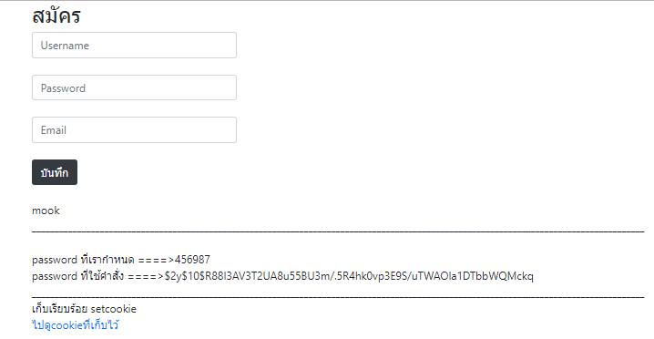
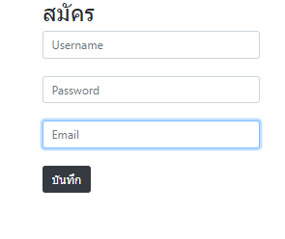
ตัวอย่างการเข้ารหัสผ่าน
โดยการใช้ Password Hashing API ของ PHP เช่น
password_hash(),

